Slide 1
Silniki indukcyjne o specjalnej budowie
Silniki dwuklatkowe posiadają zewętrzną klatkę rozruchową i wewnętrzną klatkę roboczą

Slide 2
Silniki indukcyjne o specjalnej budowie
W silnikach głębokożłobkowych pręty wirnika mają znacznie większą wysokość niż szerokość (stosunek 10 – 15)

Slide 3
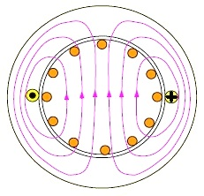
Silniki indukcyjne o specjalnej budowie
Silniki indukcyjne jednofazowe są to silniki o wirniku klatkowym i skupionym lub rozłożonym uzwojeniu stojana przeznaczonym do zasilana z sieci jednofazowej.

Slide 4
Silniki indukcyjne o specjalnej budowie
Silniki indukcyjne dwufazowe posiadają dwa uzwojenia ( sterujące i wzbudzające) zasilane napięciem o tej samej częstotliwości i amplitudzie, ale przesunięte w fazie o kąt 90º.
Wirnik najczęściej ma budową kubkową (wykonany z mosiądzu, brązu lub aluminium z dodatkami stopowymi)

Slide 5
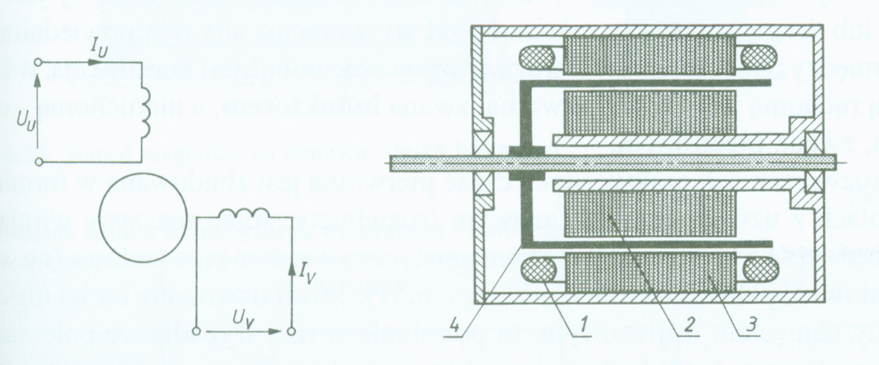
Silniki indukcyjne o specjalnej budowie
Budowa silnika dwufazowego
1 – uzwojenia stojana, 2,3 – wewnętrzna i zewnętrzna część magnetowodu, 4 – wirnik kubkowy

Slide 6
Silniki indukcyjne o specjalnej budowie
W silniku indukcyjnym liniowym następuje przemiana energii elektrycznej w energię mechaniczną ruchu postępowego - bez pośrednictwa innych mechanizmów.
Dzięki temu unika się budowy kosztownych przekładni zębatych oraz poprawia właściwości dynamiczne.

Slide 7
Silniki indukcyjne o specjalnej budowie
Silniki liniowe prądu stałego wykonane są z nieruchomego elektromagnesu zasilanego prądem stałym. Część ruchomą silnika stanowi cewka zasilana napięciem sterującym doprowadzony przez szczotki ślizgające się po szynach.

Slide 8
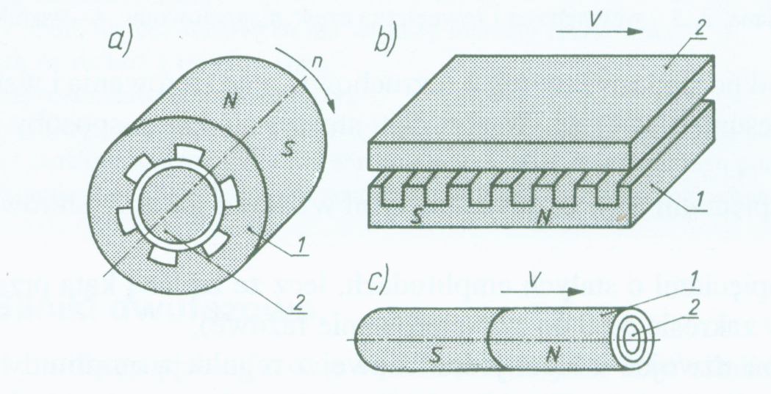
Silniki indukcyjne o specjalnej budowie
Silnik indukcyjny liniowy
a) cylindryczny, b) liniowy c) tubowy
1 – część pierwotna, 2 – część wtórna

Slide 9
Silniki indukcyjne o specjalnej budowie
Silnik indukcyjny liniowy płaski
a) z jednostronnym induktorem, b) z dwustronnym induktorem Oznaczenie: 1 - induktor (rdzeń części pierwotnej), 2 - bieżnik (warstwa przewodząca części wtórnej), 3 - rdzeń ferromagnetyczny części wtórnej

Slide 10
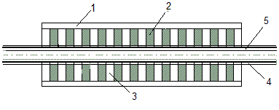
Silniki indukcyjne o specjalnej budowie
Silnik indukcyjny liniowy płaski
1 - rura ferromagnetyczna, 2 - pierścieniowe cewki uzwojenia pierwotnego, 3 - pierścienie ferromagnetyczne, 4 - warstwa przewodząca części wtórnej, 5 - rdzeń ferromagnetyczny części wtórnej

